Slide 1
Урок математики

Slide 2
Эпиграф
«Не знающие пусть научатся, а знающие пусть вспомнят ещё раз».

Slide 3
Математический диктант

Slide 4
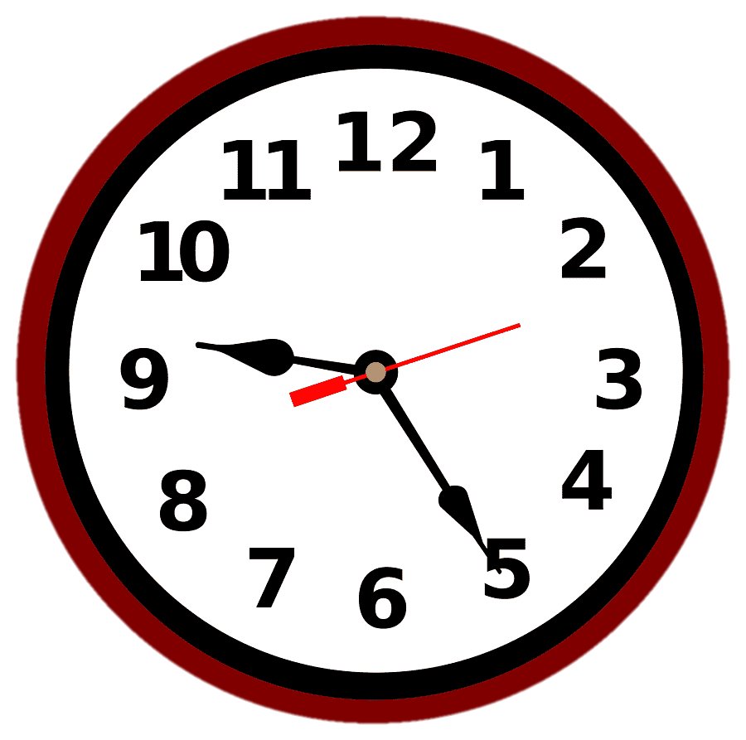
Отгадайте загадку
На руке и на стене,
И на башне в вышине.
Ходят – ходят ровным ходом
От восхода до захода.

Slide 5
???
ВРЕМЯ
Его никто никогда не видел, не знает, где оно началось и когда закончится.
Но каждый человек с ним встречается постоянно.

Slide 6
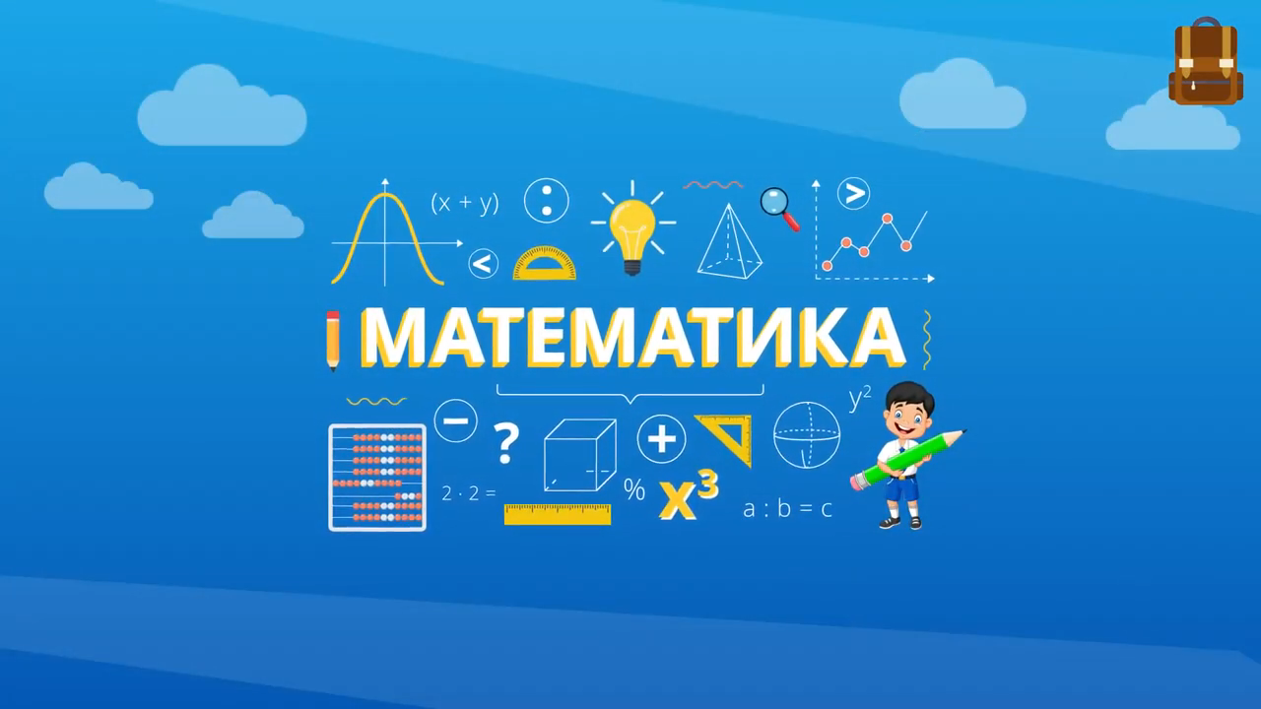

Slide 7
Тема урока:
«Измерение времени»

Slide 8
Задачи урока:
узнать что такое время;
вспомнить единицы измерения времени;
научиться определять время по часам.

Slide 9
Из данных единиц измерения выберите и назовите единицы времени
метр, час, килограмм, минута, сутки, сантиметр, литр, секунда, год, дециметр, квадратный метр, век, грамм, месяц

Slide 10
Назовите самую крупную единицу измерения времени.
ВЕК

Slide 11
Следующее….
ГОД
Сколько месяцев в году? Назовите их по порядку и число дней в каждом.

Slide 12
Какие единицы измерения времени меньше, чем сутки?
час, минута, секунда

Slide 13
Работа в паре.
Соедините стрелочками и восстановите последовательность в порядке возрастания.
1 год 1 сутки 1 час 1 минута 1 неделя 1 месяц | 60 минут 24 часа 30, 31, 28, 29 суток 7 суток 12 месяцев 60 секунд

Slide 14
Соедините стрелочками и восстановите последовательность в порядке возрастания.
1 год 1 сутки 1 час 1 минута 1 неделя 1 месяц | 60 минут 24 часа 30, 31, 28, 29 суток 7 суток 12 месяцев 60 секунд

Slide 15
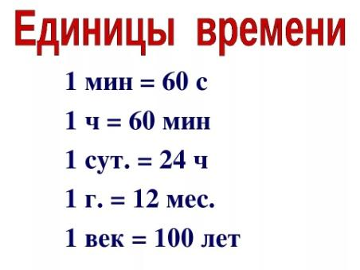
Стр. 69

Slide 16
Физкультминутка

Slide 17

Работа по учебнику стр. 69

Slide 18
Может ли человек жить больше века?
А больше двух веков?
1. В Великобритании проживает примерно четыре тысячи долгожителей в возрасте 100 и более лет.
2. Самую длинную документально подтверждённую жизнь в 120 лет 237 дней прожил Шигечийо Изуми, родившийся в Японии в 1865 г. и умерший от воспаления лёгких в 1986 г.

Slide 19
Работа по учебнику стр. 69

Slide 20
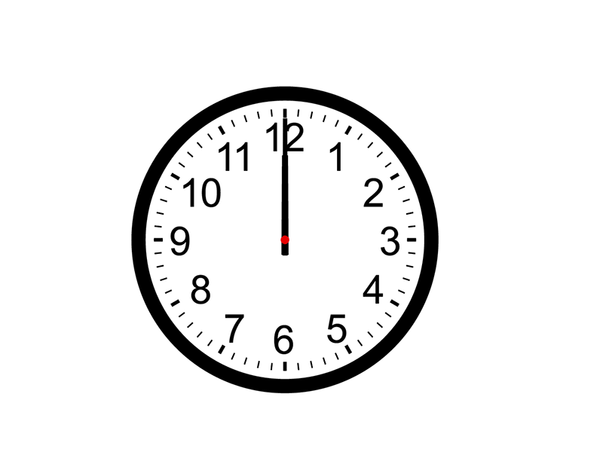
Как определять время?

Slide 21


Slide 22
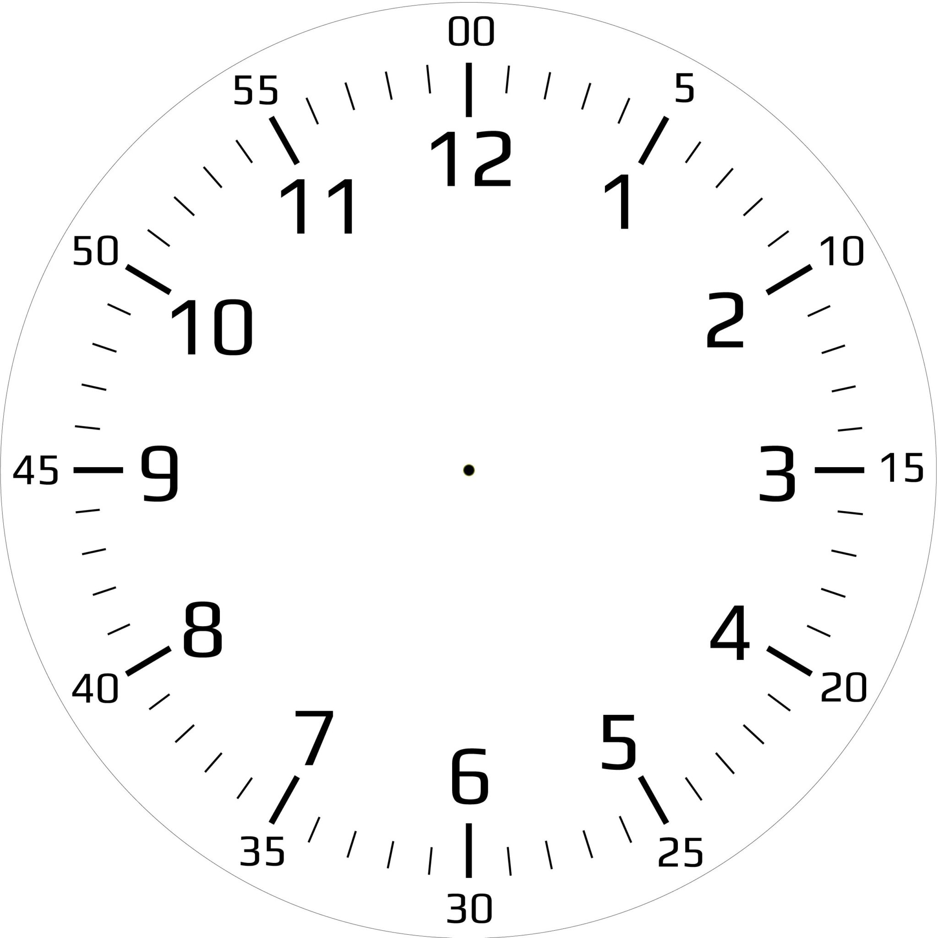
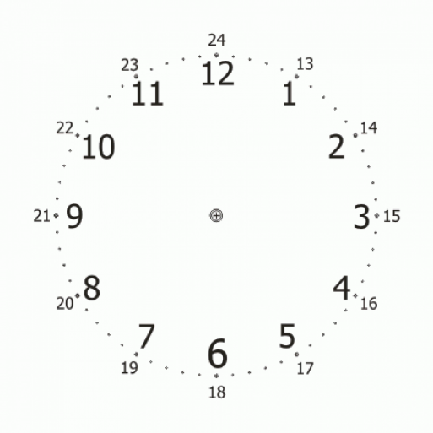

Slide 23
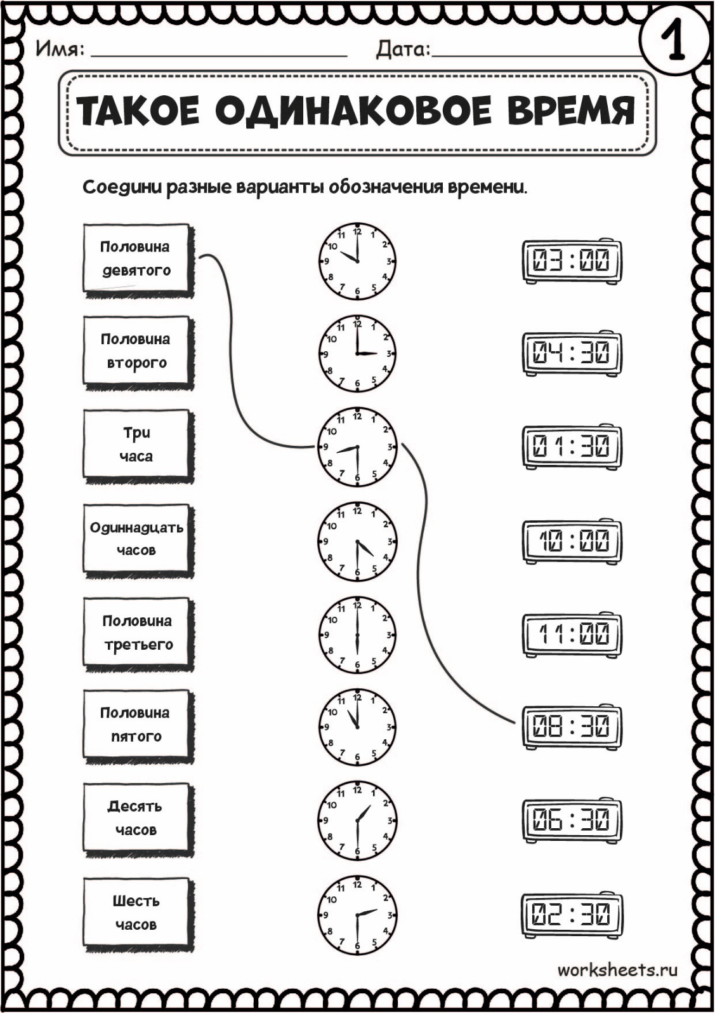
Работа в группах

Slide 24
Интерактивное задание

Slide 25
Самостоятельная работа тест: «Единицы измерения времени»
1. С какой величиной работали?
А) масса
Б) время
В) длина
2. Что не является единицей измерения времени?
А) метр
Б) секунда
В) год
3. Самая крупная единица времени?
А) час
Б) минута
В) год
4. Какое из утверждений верное?
А) час- это 60 минут
Б) в году 12 месяцев
В) сутки- это 12 часов
5. В каких утверждениях есть ошибки?
А) летние месяцы: август, сентябрь, октябрь
Б) зимние месяцы: декабрь, январь, февраль
В)времена года: зима, весна, лето, осень

Slide 26
Самостоятельная работа
тест: «Единицы измерения времени»
1. С какой величиной работали?
А) масса
Б) время
В) длина
2. Что не является единицей измерения времени?
А) метр
Б) секунда
В) год
3. Самая крупная единица времени?
А) час
Б) минута
В) год
4. Какое из утверждений верное?
А) час- это 60 минут
Б) в году 12 месяцев
В) сутки- это 12 часов
5. В каких утверждениях есть ошибки?
А) летние месяцы: август, сентябрь, октябрь
Б) зимние месяцы: декабрь, январь, февраль
В) времена года: зима, весна, лето, осень

Slide 27
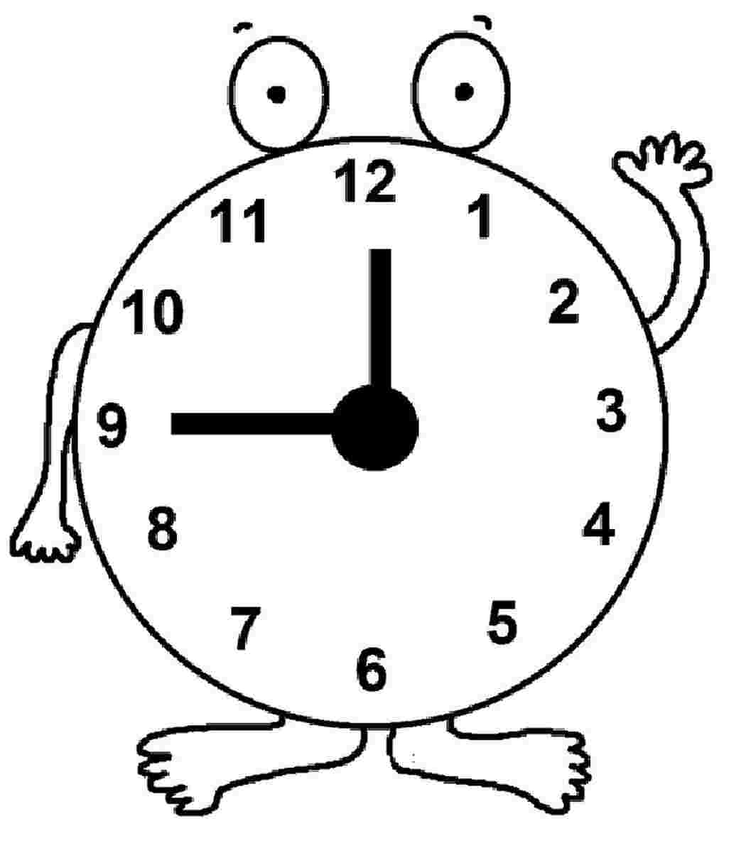
Итог урока

